Slide 1

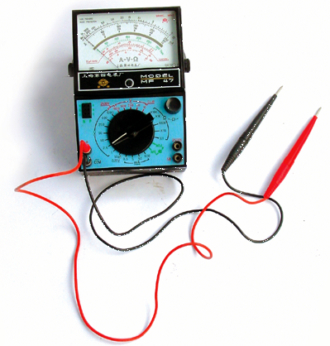
9 实验：练习使用多用电表

Slide 2
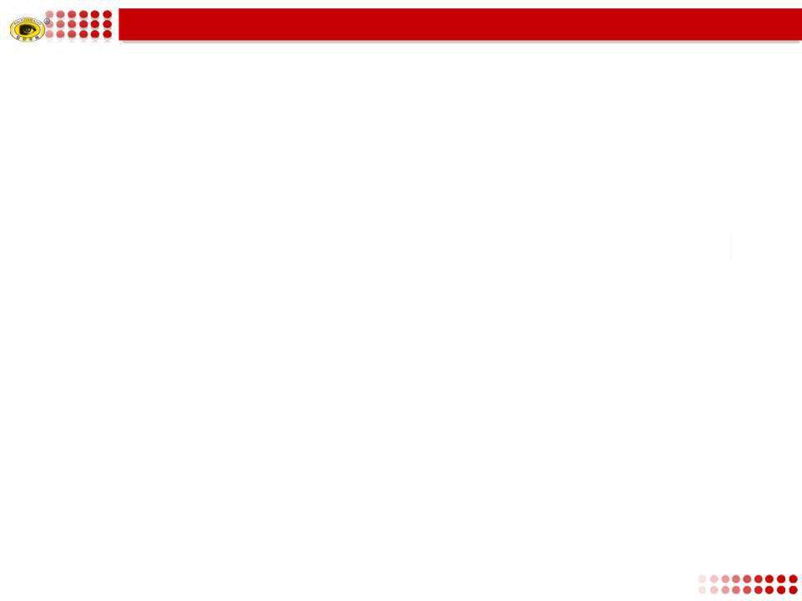

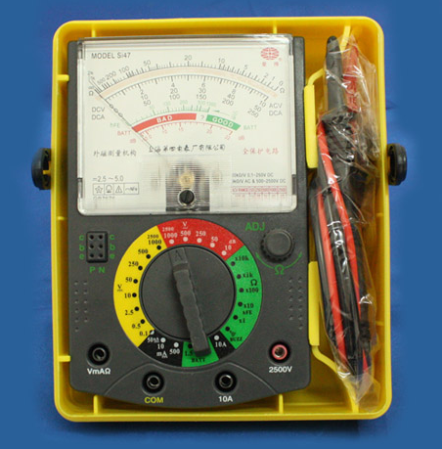
多用电表被称为万用表是因为它功能很强大，能测量很多物理量。在更换测量物理量时，必须要操作的步骤是什么呢？

Slide 3


1.了解多用电表的操作规程。
2.会用多用电表测量电压、电流和电阻及二极管的正反向电阻。（重点）
3.会用多用电表探索简单黑箱中的电学元件。（难点）

Slide 4

思考:
1.怎样使用多用电表测量小灯泡的电压?
2.怎样使用多用电表测量通过小灯泡的电流?
3.怎样使用多用电表测量定值电阻的阻值?

Slide 5
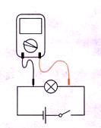
1.测量小灯泡的电压
电压的测量步骤:
(1)选挡
(2)测量
(3)读数
注意事项:
(1)将多用电表并联在待测电路两端。
(2)量程应大于小灯泡两端电压的估计值。
(3)红表笔接高电势，黑表笔接低电势。

Slide 6
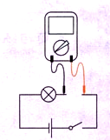
2.测量通过小灯泡的电流
电流的测量步骤:
（1）选挡
（2）测量
（3）读数
注意事项:
(1)将多用电表串联在待测电路中。
(2)量程应大于通过小灯泡电流的估计值。
(3)让电流从红表笔流入,从黑表笔流出。

Slide 7
3.测量定值电阻的阻值
欧姆表的使用步骤
（1）机械调零(左侧0):用螺丝刀进行机械调零。 （2）选挡:测电阻时选择合适的倍率。以使指针落在刻度盘的中间区域,可用比估计值低1个数量级的倍率试测。
（3）欧姆调零(右侧0):用欧姆调零旋钮进行调零(两表笔直接接触，指针指右侧0刻度)。

Slide 8
（4）测量:将红黑表笔接被测电阻两端进行测量。
（5）读数:将指针示数乘以倍率得测量值。
（6）将选择开关调至OFF挡或交流电压最高挡位置。

Slide 9
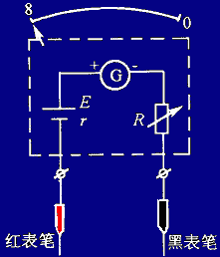
使用欧姆表的注意事项：
(1)待测电阻要跟别的元件和电源断开。
(2)换挡后要重新欧姆调零。
Rx

Slide 10
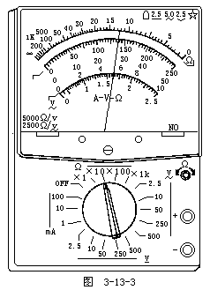
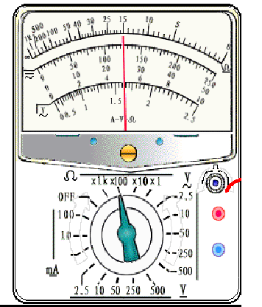
123Ω
1.5kΩ

Slide 11
4.测量二极管的正反向电阻
(1)二极管的单向导电性
＋ －
二极管是一种半导体元件。
导电特点:
电流从正极流入时电阻较小；
电流从正极流出时电阻较大。
(2)欧姆表中电流的方向
电流从欧姆表的黑表笔流出，
经过被测电阻,从红表笔流入。
I
Rx

Slide 12

(3)测量二极管的正向电阻
①选挡:将选择开关旋至低倍率的欧姆挡(例如“×10”挡)。
②欧姆调零。
③测量:将黑表笔接触二极管正极,红表笔接触二极管负极。

Slide 13

(4)测量二极管的反向电阻
①选挡:将选择开关旋至高倍率的欧姆挡(例如“×100”挡).
②欧姆调零。
③测量:将黑表笔接触二极管负极,红表笔接触二极管正极。

Slide 14
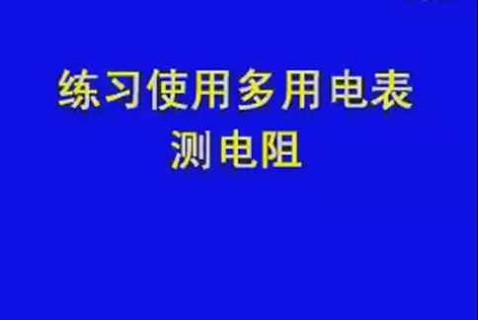

多用电表测电阻

Slide 15

应用：用多用电表探索黑箱内的电学元件
【例题】设定黑箱上有三个接点，两个接点间最多
只能接一个元件；黑箱内所接的元件不超过两个。
测量步骤和判定：
⑴用直流电压挡测量：
A、B、C三点间均无电压，
说明箱内无电源。
⑵用欧姆挡测量：A、C间正反向电阻完全相同，
说明A、C间有一个电阻。

Slide 16



⑶用欧姆挡测量：黑表笔接A，红表笔接B时，测得的阻值较小，反接时测得的阻值较大；
说明箱内一个有二极管。
⑷用欧姆挡测量：黑表笔接C，红表笔接B，测得阻值比黑表笔接A，红表笔接B时，测得的阻值大，反接后阻值很大。
说明二极管在AB间。

Slide 17


1.多用电表测量电压、电流、电阻和二极管正反向电阻的方法和注意事项。
2.欧姆表的使用方法和注意事项。
3.用电表探索简单黑箱中的电学元件。

Slide 18

1.下列说法中正确的是（ ）
A.多用电表的欧姆挡的每一量程的测量范围是0～∞
B.若选择开关扳在欧姆挡上的“×1”挡上，准确调零后，测量电阻，指针恰指在刻度30和50的正中央，则待测电阻的阻值正好为40Ω
C.若多用电表内没有安装电池，就不能直接用来测电阻
D.只有在测量电阻时，才需要进行机械调零
AC

Slide 19
2.调整欧姆零点后，用“×10”挡测量一个电阻的阻
值，发现表针偏转角度极小，那么正确的判断和做法是( ）
A.这个电阻值很小
B.这个电阻值很大
C.为了把电阻值测得更准确些，应换用“×1”挡，重新调整欧姆零点后测量
D.为了把电阻值测得更准确些，应换用“×100”挡，重新调整欧姆零点后测量
BD

Slide 20
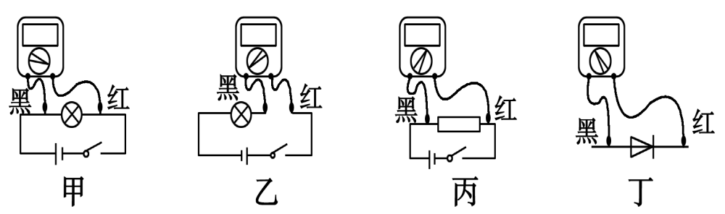
BD
3.关于多用电表的使用，下列操作正确的是（ ）
A．测电压时，应按图甲连接方式测量
B．测电流时，应按图乙连接方式测量
C．测电阻时，应按图丙连接方式测量
D．测二极管的正向电阻时，应按图丁连接方式测量

Slide 21
4.如图所示，一只黑箱有A、B、C三个接线柱，规定每两个接线柱间最多只能接一个电学元件。并且已知黑箱内的电学元件是一只电阻和一只二极管。某同学利用多用电表的欧姆挡，用正确的操作方法依次进行了6次测量，将每次红、黑表笔的位置和测得的阻值都填入了下表。
A
B
C

Slide 22
红表笔接
A
A
B
B
C
C
黑表笔接
B
C
A
C
A
B
10.1k
测得阻值(Ω)
100
10k
100
90
190
由表中的数据可以判定：⑴电阻接在___两点间，
阻值为___Ω。⑵二极管接在____两点间，其
中正极接在__点。二极管的正向阻
值为___Ω，反向阻值为____Ω。
AB
100
AC
A
B
A
90
10k
C

Slide 23
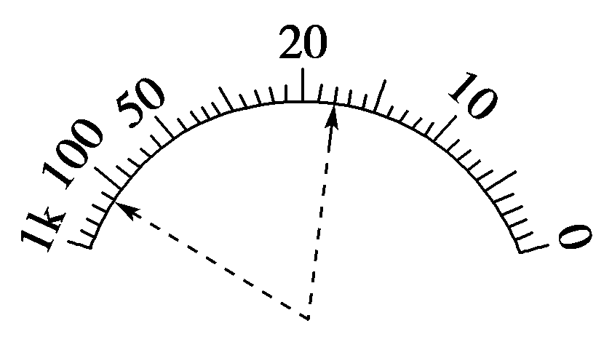
5.某同学利用多用电表测量一个未知电阻的阻值，由于第一次选的欧姆挡不够合适，又改换另一欧姆挡测量，两次测量时电表指针所指的位置如下图中的虚线所示，下面列出这两次测量中的有关操作：
A．将两根表笔短接，并调零
B．将两根表笔跟被测电阻的两端接触，观察指针位置
C．记下电阻值
D．将旋钮旋到“×100”挡
E．将旋钮旋到“×10”挡
F．将旋钮旋到交流500 V挡

Slide 24
(1)根据上述有关操作将两次的合理实验步骤按顺序写出
(有些步骤可以重复使用）_____________。
(2)该电阻的阻值是________。
EABCDABCF
1.8 kΩ

Slide 25



为别人鼓掌的人也是在给自己的生命加油。

